Slide 1
组会汇报
Comparing Line and AST Granularity Level for Program Repair
PyGGI 2.0 Language Independent Genetic Improvement
Uniform Edit Selection for Genetic Improvement Empirical Analysis of Mutation Operator Efficacy

Slide 2
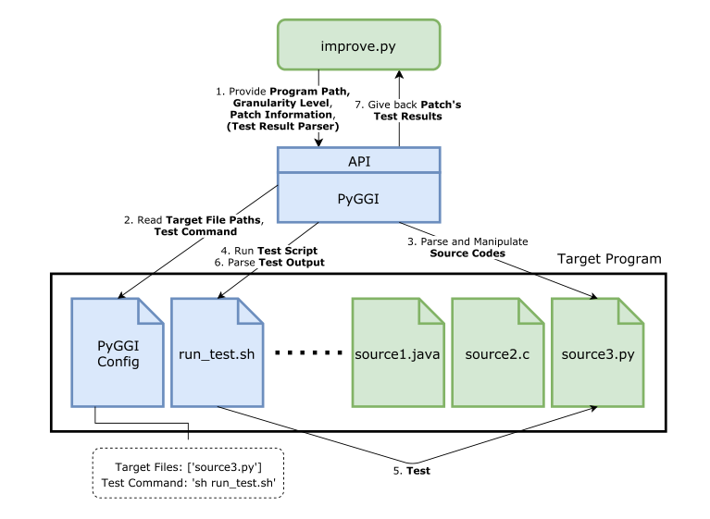
目录
第一部分
PyGGI 1.1 ：

Slide 3
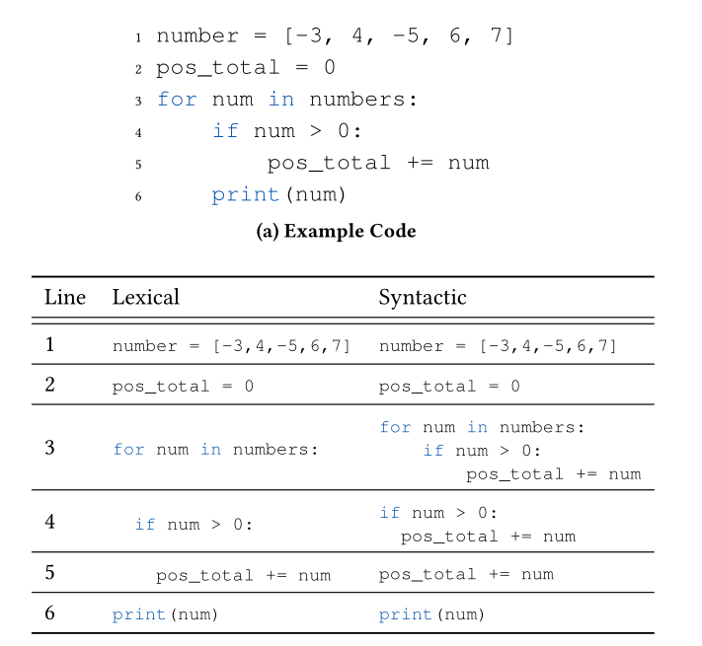
NSGA2
NSGA2
一、研究背景
第一部分
两种粒度的修改：
Line级别（Lexical）
ast级别
(Syntactic)

Slide 4
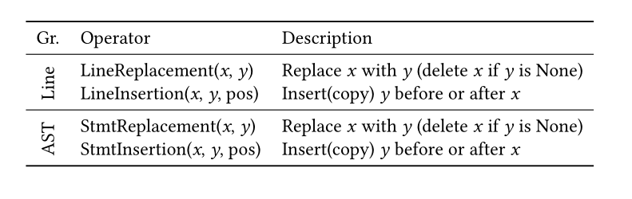
NSGA2
NSGA2
一、研究背景
第一部分
插入、替换为原子操作。其他操作由这两种组合而成

Slide 5
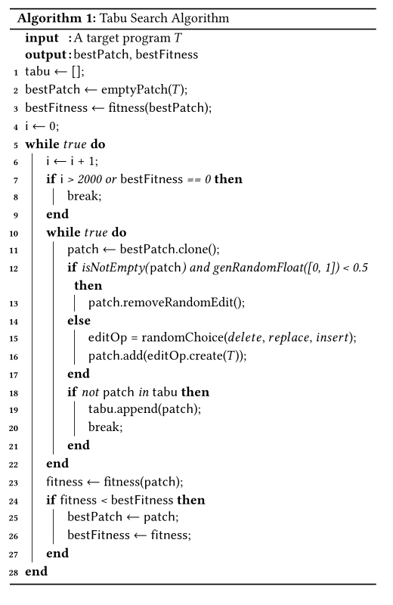
NSGA2
NSGA2
二、研究方法
第一部分
迭代过程中的算法（如何查找补丁）

Slide 6
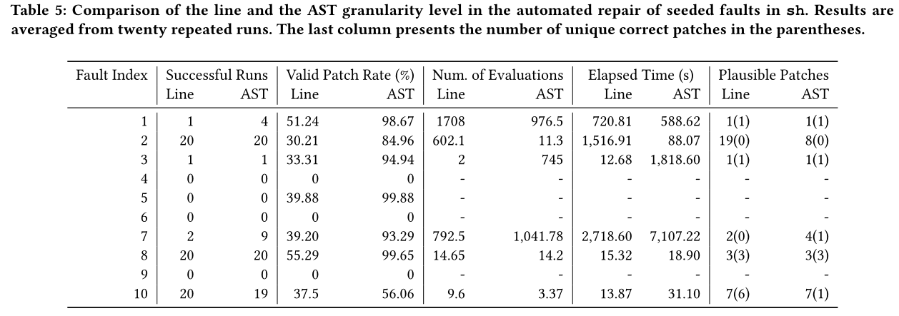
NSGA2
NSGA2
二、研究方法
第一部分
实验：bug代码https://github.com/amoffat/sh

Slide 7
NSGA2
NSGA2
二、研究方法
第一部分
PyGGI2.0：
新的文件引擎：同一个项目下的代码交给不同级别的引擎
pyggi-line用于行级操作
两个pyggi-tree用于python和xml树形操作
xml树形结构用来实现对其他语言（java、c）的修复：用srcML这个xml形式的代码表示

Slide 8
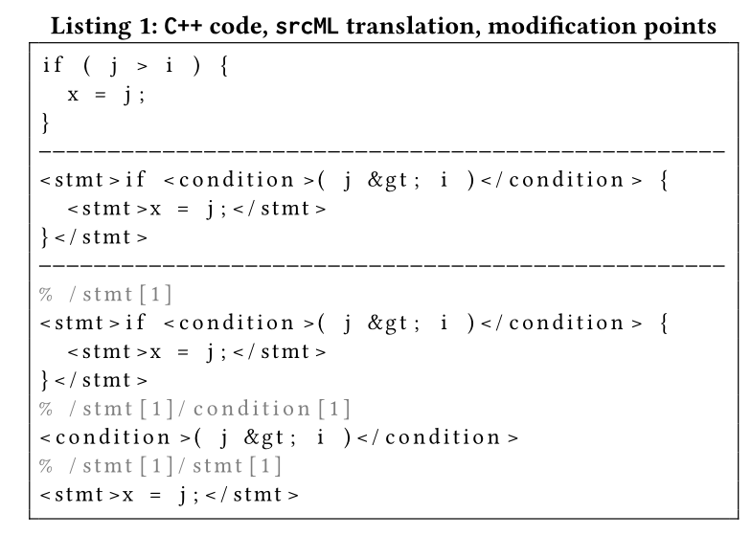
NSGA2
NSGA2
二、研究方法
第一部分

Slide 9
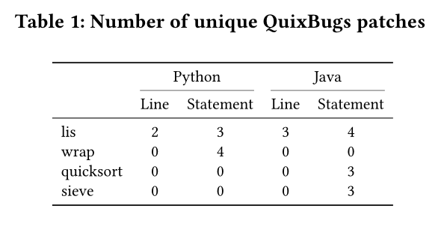
NSGA2
NSGA2
二、研究方法
第一部分
补丁迭代的算法：爬山算法，每次用相同的概率删除一个编辑或添加一个编辑

Slide 10
NSGA2
NSGA2
二、研究方法
第一部分
Uniform Edit Selection for Genetic Improvement Empirical Analysis of Mutation Operator Efficacy
找到一种更有效的编辑选择策略
四种操作：插入、删除、替换（标准操作）、比较操作符（变异）

Slide 11

NSGA2
NSGA2
二、研究方法
第一部分
设一个程序有n条语句，m个比较操作符。有n种删除操作，n^2种插入操作，n^2种替换操作。5m种比较符修改操作
每种操作被选择的概率:n/T, n^2/T, n^2/T, 5m/T

Slide 12
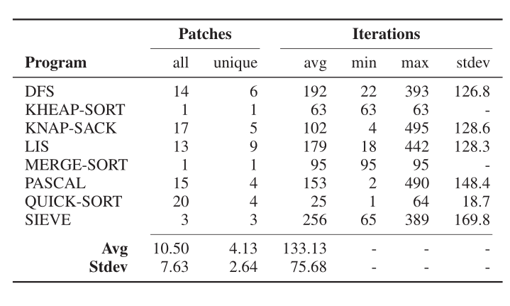
NSGA2
NSGA2
二、研究方法
第一部分

Slide 13
NSGA2
NSGA2
二、研究方法
第一部分
对于统一编辑选择来说，如果遇到的程序可以通过改变比较符号就能修改的，则修改的成功率会较低。而通过插入、删除、替换的则成功率会较高

